Slide 1

SAĞLIK KÜLTÜR VE SPOR DAİRE BAŞKANLIĞI
2019 YILI BİRİM FAALİYET BRİFİNGİ

Slide 2
Başkanlığımız 2547 sayılı Kanun’un 2880 sayılı Kanun’la değişik 46 ve 47’nci maddeleri uyarınca kurulmuş ve teşkilatlanması, yönetimi, çalışmaları, görevlilerin yetki ve sorumluluklarına ilişkin genel hükümler ilgili yönetmelikle belirlenmiştir.
Yükseköğretim Kurumları Mediko-Sosyal Sağlık, Kültür ve Spor İşleri Dairesi Uygulama Yönetmeliği; 03.02.1984 tarih ve 18301 sayılı Resmi Gazetede yayınlanarak yürürlüğe girmiştir.
Mediko-Sosyal Kültür ve Spor İşleri Dairesi; Üniversitelerde hizmet verdiği kesimin bütünü için bir sağlık kuruluşu, öğrencilerin sosyal, kültürel danışma ve rehberlik ile spor ihtiyaçlarını karşılayan bir hizmet birimi ve aynı zamanda eğitim-öğretimin desteklenmesi amacıyla bu alanda uygulama ve araştırmaların yapıldığı bir uygulama dairesidir. Öğrencilerimizin beslenme, barınma, sağlık, kültür ve spor faaliyetleri giderleri ile diğer giderler dediğimiz harcama kalemlerine ilişkin harcama yılı bütçesinin hazırlanması ve yıl içerisinde uygulaması işlemlerini takip eder. Sanatsal sergiler açar, konser, konferans, tiyatro ve benzeri sanat ve kültür alanlarında faaliyetler düzenler ve bu maksatla faaliyetlerde bulunan kuruluşlarla işbirliği yaparak, öğrencilerin daha geniş ölçüde sanat ve kültür faaliyetlerinden yararlanmalarını sağlar. Öğrencilerin boş zamanlarında ilgi ve yeteneklerine göre sanat ve kültür çalışmaları yapmaları için resim, fotoğraf, el sanatları, halk oyunları, müzik ve benzeri faaliyet alanlarında kurslar açar, çalışma grupları oluşturur. Bu grupların üniversite içinde ve dışında konser, gösteri, sergi ve müsabaka gibi faaliyetlerde bulunmalarını veya bu tür etkinliklerde rol almalarını sağlar.
5018 sayılı Kamu Mali Yönetimi ve Kontrol Kanununun 41’inci maddesi gereği hazırladığımız bu rapor Sağlık Kültür ve Spor Daire Başkanlığının faaliyet alanlarını kapsayan konularda planlama ve uygulamalar neticesinde elde edilen verilerin değerlendirilmesidir. İlerleyen süreçlerde daha iyi hizmet verebilmek adına yapabileceklerimizin neler olduğunu görmeyi ve daha sonrası için yapılacak plan ve uygulamaların bizi bir adım daha ileriye götürmesini amaçlamaktayız.
Saygılarımla…
Selim KELEŞ
Daire Başkanı

Slide 3
BAŞKANLIK TEŞKİLAT YAPISI
Başkanlığımız;
1- Beslenme Hizmetleri Birimi
2- Kültür – Sanat ve Sosyal Hizmetler Birimi
3- Spor Hizmetleri Birimi
4- Sağlık Hizmetleri Birimi
5- Satın alma, Tahakkuk ve Ayniyat Birimi
6- Öğrenci Yurtları Birimi
7- Sosyal Tesisler
olmak üzere 7 birimden oluşmuştur.

Slide 4
BAŞKANLIK TEŞKİLAT YAPSI
Prof. Dr. Ömer ŞAHİN
S.K.S. YÖNETİM KURULU BAŞKANI
Abdulkadir IŞIK
S.K.S. YÖNETİM KURULU ÜYESİ
Selim KELEŞ
S.K.S. YÖNETİM KURULU ÜYESİ
Selim KELEŞ
S.K.S. DAİRE BAŞKANI
Burhanettin TAPİNÇ
Şube Müdürü
Emin ŞEN
Şube Müdürü
Mehmet Ali AKSOY
M.Abdulkadir GÜLTEKİN
Şube Müdürü V.
Tahakkuk-Satın Alma-Ayniyat Birimi
Spor Hizmetleri Birimi
Öğrenci Yurtları
Beslenme Hizmetleri Birimi
Sosyal Tesisler
Engelli Öğrenci ve Kültür Hizmetleri Birimi
Sağlık Hizmetleri Birimi

Slide 5
BİRİM FAALİYETLERİ
İdari Hizmetler
Başkanlığımız;
1- Her türlü sağlık hizmetini yürütür.
2- Güzel sanatlar ve spor alanlarında çalışmalar ve gösteriler düzenler.
3- Öğrencilere burs, beslenme, çalışma, dinlenme, boş zamanlarını değerlendirme ve iş bulma alanlarında yardımcı olacak hizmetlerde bulunur.
4- Psikolojik danışmanlık ve rehberlik hizmetleri yapar, öğrencilerin kişisel ve ailevi sorunlarını çözümlemeye çalışır.
5- Hizmet alanına giren konularda araştırma ve uygulamalar yapar, yaptırır, gerekli gördüklerini yayınlar.
6- Bütün bu hizmetlerin görülmesi için gerekli olan öğrenci kantin, toplantı ve tiyatro salonları, spor salon ve sahalarını işletir veya işlettirir.
7- Başkanlığımız bünyesinde kurulan öğrenci topluluklarının projelerinde onlara yardımcı olur, ihtiyaçlarını karşılar.
Sağlık Hizmetleri
Üniversitemiz kezer kampüsü İdari binasında bulunan Hayati Akbaş Aile Sağlığı Merkezinde ve mediko sağlık biriminde sağlık hizmetleri yürütülmektedir. Kezerde bulunan öğrencilerimiz, çalışanlarımız ve yakınları için sağlık hizmetleri Sağlık Kültür ve Spor Daire Başkanlığı tarafından bu sağlık biriminde verilmektedir. Sağlık Birimimizde, Yüksek Öğretim Kurulunca belirlenen "Yüksek Öğretim Öğrencilerinin Sağlık Hizmetlerinden Yararlandırılmasına İlişkin Uygulama Esasları"na uyulmaktadır. Başkanlığımız bünyesinde bulunan Sağlık Hizmetleri Biriminde 1 Diyetisyen 1 psikolog 1 sağlık teknisyeni 1 diş hekimi ve 3 Hemşire ile hizmet verilmektedir.Ayrıca Sağlık Bakanlığı tarafından idari binamızda Aile Hekimi görevlendirilmesi yapılmış olup öğrenci ve personelimize Aile Hekimliğince sağlık hizmeti verilmektedir.

Slide 6
Barınma ve Konaklama Hizmetleri
Kezer Yerleşkesinde bulunan Turizm ve Spor Eğitim Uygulama Merkezinde, konuklarımıza 7/24 esasına göre hizmet vermektedir. 2 Suit oda, 37 standart (iki kişilik) oda olmak üzere toplam 39 oda olup 74 tek kişilik ve 2 çift kişilik yatak kapasitelidir. Bu kapasite dahilinde aynı anda 78 kişi ağırlanabilmektedir. Misafirhanemizde aynı zamanda 2 adet konferans salonu, Yemekhane ve kafeterya bulunmaktadır.
Odaların tamamında LCD TV (kablolu yayın), buzdolabı, kablolu ve kablosuz internet bağlantısı, 24 saat sıcak su, klima mevcuttur. Dinlenme salonunda, misafirlerimiz için LCD TV (Kablolu yayın) bulunmakta ve sabah kahvaltısı servisi verilmektedir.
Üniversitemiz Sağlık Kültür ve Spor Daire Başkanlığı bünyesinde faaliyet gösteren; Eruh ilçemizde iki adet öğrenci yurdunda 106 kız, 28 erkek öğrenci barınmaktadır. Yurtlarımızda odalar 3-4 ve 5 kişilik olup, yataklar baza sistemidir. Öğrencilerimize hafta içi öğle ve akşam yemeği, hafta sonu ise kahvaltı hizmeti öğrenci bütçesine uygun fiyatlarla sunulmaktadır. Ayrıca çalışma salonu, kafeterya, mescit bulunmakta ve internet erişimi mevcuttur. Yurtlarda temizlik ve hijyene azami ölçüde dikkat edilmekte olup, öğrencilerimizin sağlıklı ortamda barınmaları, beslenmeleri ve ders çalışmaları hususunda gerekli tedbirler zamanında alınmaktadır.
Burs Hizmetleri
Başkanlığımız tarafından, ihtiyaç sahibi öğrencilere ücretsiz yemek bursu verilmektedir. 2019 yılında 340 öğrenciye burs verilmiştir.

Slide 7
Spor, Kültür ve Sanat Etkinlikleri.
Siirt Üniversitesi Merkez Kampüs Rektörlük binasında 400 kişilik konferans salonu, Merkez kamelyada 80 kişilik çok amaçlı salon, Kezer kampüsü Mühendislik Mimarlık Fakültesinde 250 kişilik konferans salonlarında toplantı, sempozyum, konferans, tiyatro, konser ve diğer etkinlikler yapılmakta olup, öğrenci ve akademisyenlerimizin sık kullandığı yerlerdir.
Her yıl Bahar şenliğinde hafta boyunca ünlü sanatçıların yer aldığı konserler, öğrenci gruplarının düzenlediği gösteriler ve çeşitli spor dallarında turnuvalar düzenlenmekte, mezuniyet töreni ve aşure günü etkinlikleri yapılmaktadır.
Spor Faaliyetleri
Çağdaş bir üniversitenin, iyi bir eğitim yanında sosyal, kültürel ve sportif etkinlikler yoluyla ilerleyebileceğinin bilincinde olan üniversitemiz, bu doğrultuda birçok etkinlik düzenlemektedir. Üniversitemizin önde gelen amaçlarından birisi de, öğrenim gören öğrencilerimizin ders dışı zamanlarını en iyi şekilde değerlendirmelerini sağlamak, güzel sanatlara yönelik etkinlikler düzenleyerek onların bu etkinliklere katılmalarını temin etmektir. Aynı zamanda bu tür katılımların eğitimin bir parçası olduğuna olan inancımız tamdır. Üniversitemiz Halk oyunları, Futbol, Voleybol, Basketbol, Hentbol, Güreş, Futsal, Atletizm Takımları aktif olarak faaliyette olup Üniversitelerarası müsabakalara katılmaktadır.
Bilimsel, sosyal ve kültürel alanlarda toplantı, panel ve konferanslar düzenleyerek alanlarında uzman bilim adamları Üniversitemize davet edilmektedir. Öğrenci topluluklarının yaptığı sosyal, kültürel, sportif etkinlikler de Üniversitemiz tarafından desteklenmektedir. Öğrencilerimizden gelen istekler doğrultusunda değişik alanlarda yeni öğrenci topluluklarının kurulması teşvik edilmektedir. Bahar Şenlikleri kapsamında personel ile öğrenci birimleri arasında Futbol, Voleybol Turnuvaları başarılı bir şekilde yapılmıştır.

Slide 8
Personel Bilgileri
İdari Personel
SIRA | ADI | SOYADI | GÖREVİ
1 | SELİM | KELEŞ | DAİRE BAŞKANI
2 | BURHANETTİN | TAPİNÇ | ŞUBE MÜDÜRÜ
3 | EMİN | ŞEN | ŞUBE MÜDÜRÜ
4 | ABDULKADİR | GÜLTEKİN | ŞUBE MÜDÜRÜ
5 | FADIL | ÜRE | ŞEF
6 | MUHAMMED | SANCAR | BİLGİSAYAR İŞLETMENİ
7 | ÖZLEM | ALTIN | BİLGİSAYAR İŞLETMENİ
8 | İLHAMİ | YİĞİT | BİLGİSAYAR İŞLETMENİ
9 | EMİN | BAĞAÇ | BİLGİSAYAR İŞLETMENİ
10 | VAHİDE | BAŞKAN | BİLGİSAYAR İŞLETMENİ
11 | HÜSEYİN | TEKİNER | BİLGİSAYAR İŞLETMENİ

Slide 9
İdari Personel
12 | ZEYNEP | BERBER | HEMŞİRE
13 | IŞIK | YILMAZ ALTINOK | HEMŞİRE
14 | MELEK | YILMAZ | SAĞLIK TEKNİSYENİ
15 | SELDA | TAŞAN AKSU | HEMŞİRE
16 | AHMET | KARAKUZU | PSİKOLOG
17 | RUKEN ZEYNEP | AYDIN | DİYETİSYEN
18 | NEVZET | ERDEM | Memur
19 | AHMET | ASUS | HİZMETLİ
20 | MEHMET EMİN | DEMİR | BİLGİSAYAR İŞLETMENİ
21 | LÜTFÜ | CEZLAN | DİŞ HEKİMİ

Slide 10
Sürekli İşçi
Sıra No | Adı Soyadı | Ünvanı | Statü
1 | AHMET YILMAZ | KALORİFERCİ | Sürekli İşçi
2 | ALİ TUNCAY | AŞÇI | Sürekli İşçi
3 | AYDIN BULGAZ | AŞÇI | Sürekli İşçi
4 | AYHAN GÖKMEN | BULAŞIKÇI | Sürekli İşçi
5 | AYŞE GÜNDÜZ | BULAŞIKÇI | Sürekli İşçi
6 | ENVER ASLAN | AŞÇI | Sürekli İşçi
7 | ENVER SEDAT AKTAŞ | AŞÇI | Sürekli İşçi
8 | HASAN HARMAN | RESEPSİYON GÖREVLİSİ | Sürekli İşçi
9 | HİKMET ÇINAR | TEMİZLİK GÖREVLİSİ | Sürekli İşçi
10 | HÜLYA AKKURT | BULAŞIKÇI | Sürekli İşçi
11 | HÜSEYİN ÇELİK | AŞÇI | Sürekli İşçi
12 | KASIM KADRİ ERDOĞAN | AŞÇI | Sürekli İşçi
13 | LOKMAN ERBEK | TEMİZLİK GÖREVLİSİ | Sürekli İşçi
14 | MEHMET ASLAN | BAŞ AŞÇI | Sürekli İşçi
15 | MEHMET FATİH DEMİR | TEMİZLİK GÖREVLİSİ | Sürekli İşçi
16 | MEHMET KİLİS | TEMİZLİK GÖREVLİSİ | Sürekli İşçi
17 | MEKİ GÜL | TEMİZLİK GÖREVLİSİ | Sürekli İşçi
18 | MUHAMMED HASAN KIZILKAN | RESEPSİYON GÖREVLİSİ | Sürekli İşçi

Slide 11
Sürekli İşçi
19 | MUHDİ ALP | AŞÇI | Sürekli İşçi
20 | MÜJGAN TAŞKIN | TEMİZLİK GÖREVLİSİ | Sürekli İşçi
21 | NEVZAT BARIK | AŞÇI | Sürekli İşçi
22 | NURETTİN YILDIRIM | AŞÇI | Sürekli İşçi
23 | ÖMER BULGAZ | RESEPSİYON GÖREVLİSİ | Sürekli İşçi
24 | ÖMER OĞUZ | TEMİZLİK GÖREVLİSİ | Sürekli İşçi
25 | RAMAZAN KAYIKÇI | AŞÇI | Sürekli İşçi
26 | REŞİT AKÇELİK | AŞÇI | Sürekli İşçi
27 | RIDVAN KAPLAN | AŞÇI | Sürekli İşçi
28 | SADIK ÖZER | AŞÇI | Sürekli İşçi
29 | SELAMİ ÖZKILIÇ | AŞÇI | Sürekli İşçi
30 | SEZAİ DEMİR | AŞÇI | Sürekli İşçi
31 | SÜLEYMAN TREN | BULAŞIKÇI | Sürekli İşçi
32 | ŞABAN BEŞTAŞ | TEMİZLİK GÖREVLİSİ | Sürekli İşçi
33 | ŞEKİP YILDIZ | TEMİZLİK GÖREVLİSİ | Sürekli İşçi
34 | ŞEYMA EPÇAÇAN | BULAŞIKÇI | Sürekli İşçi
35 | YAŞAR URUĞ | AŞÇI | Sürekli İşçi
36 | YILMAZ BATĞI | AŞÇI | Sürekli İşçi
37 | YUSUF POLAT | AŞÇI | Sürekli İşçi
38 | YUSUF SAK | AŞÇI | Sürekli İşçi
39 | ZEHRA PESEN | BULAŞIKÇI | Sürekli İşçi

Slide 12
Personelin Eğitim Durumu
 | İlköğretim | Lise | Ön Lisans | Lisans | Y.L. ve Doktora
Kişi Sayısı | 2 | 2 | 1 | 13 | 3
Yüzde | 9.5 | 9.5 | 4.7 | 61.9 | 14.2
Personelin Hizmet Süresine Göre Dağılımı
 | 1-3 yıl | 4-6 yıl | 7-10 yıl | 11-15 yıl | 16-20 yıl | 21 yıl üzeri
Kişi Sayısı | 1 | 4 | 7 | 1 | 3 | 5
Yüzde | 4.7 | 19 | 33,3 | 4.7 | 14.2 | 23.8

Slide 13
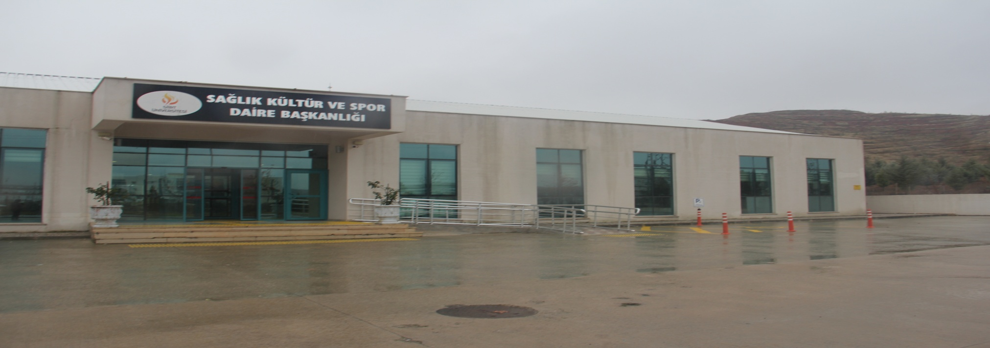
Fiziki Yapı
Sağlık Kültür ve Spor Daire Başkanlığı Kezer kampüsünde Sağlık Merkezi ile aynı binada olup, Daire Başkanlığına ait 11 oda Sağlık Hizmetlerine ait 8 oda olmak üzere toplam 19 oda ile hizmet vermektedir.Kezer Kampüsünde Başkanlığımıza ait Merkezi Kafeteryada 3 hizmet odası,Turizm Spor Eğitim Uygulama Merkezimizde bulunan 1 adet Resepsiyon 2 adet idari personel odası ile hizmet vermekteyiz. Ayrıca Kezer kampüsünde proje kapsamında inşa edilen Gençlik evinde Öğrenci Topluluklarımız ile Öğrenci Konseyimizin ortaklaşa kullandığı bir adet büro daha bulunmaktadır.

Slide 14
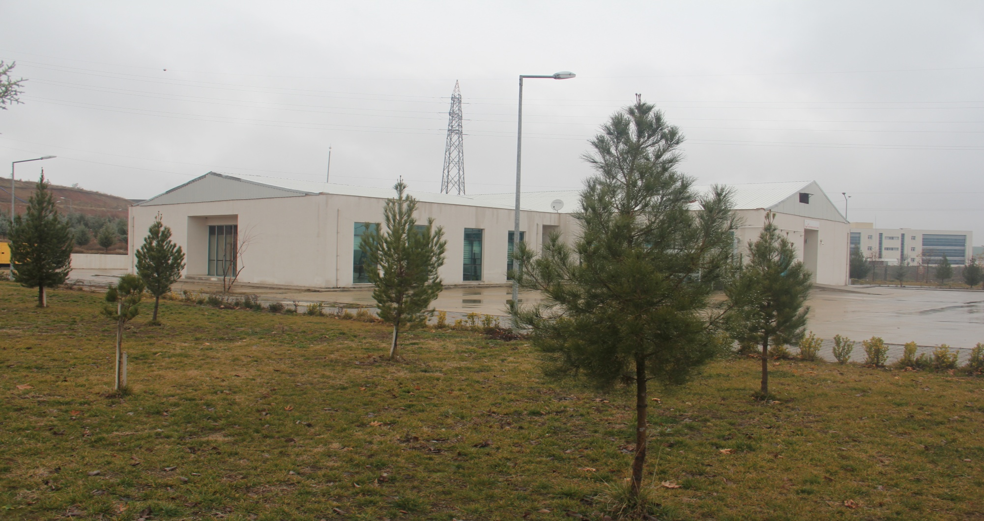
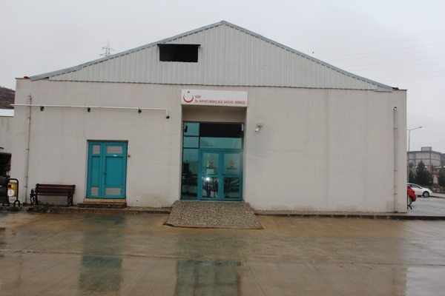
İdari Bina

Slide 15
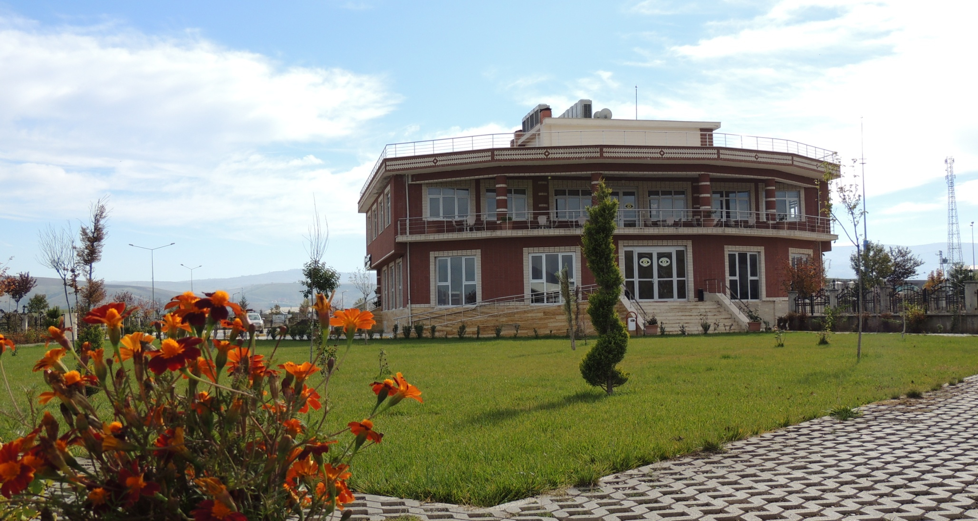
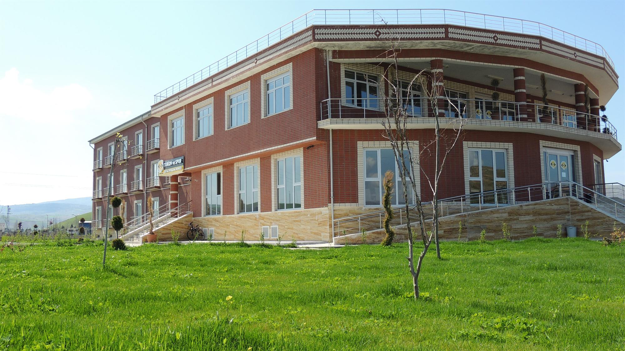
Turizm ve Spor Eğitim Uygulama Merkezi

Slide 16
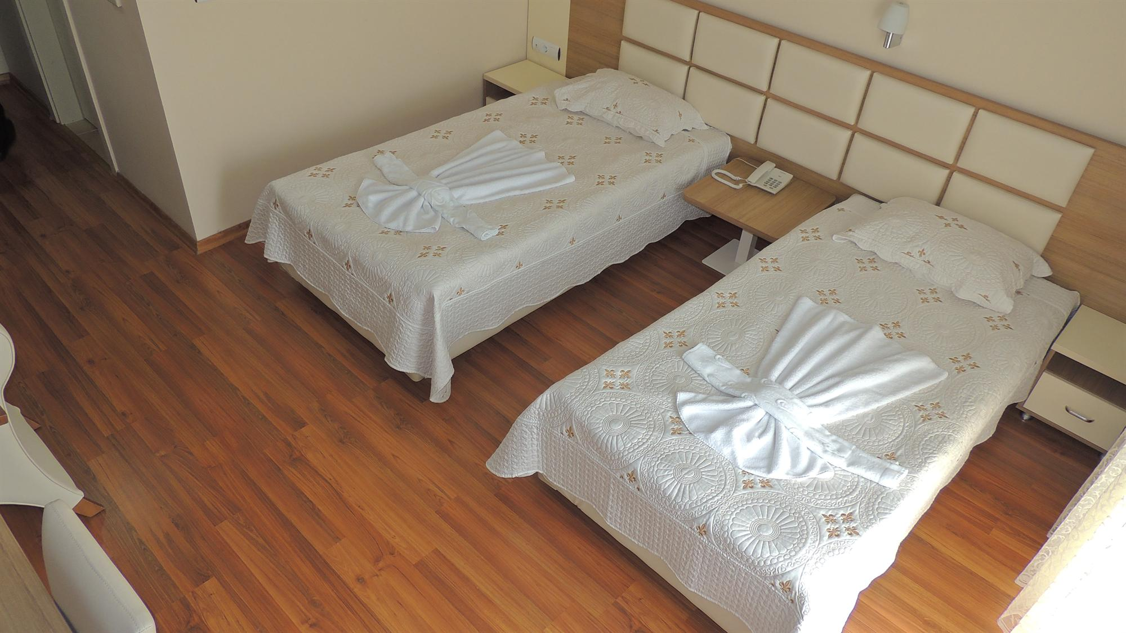
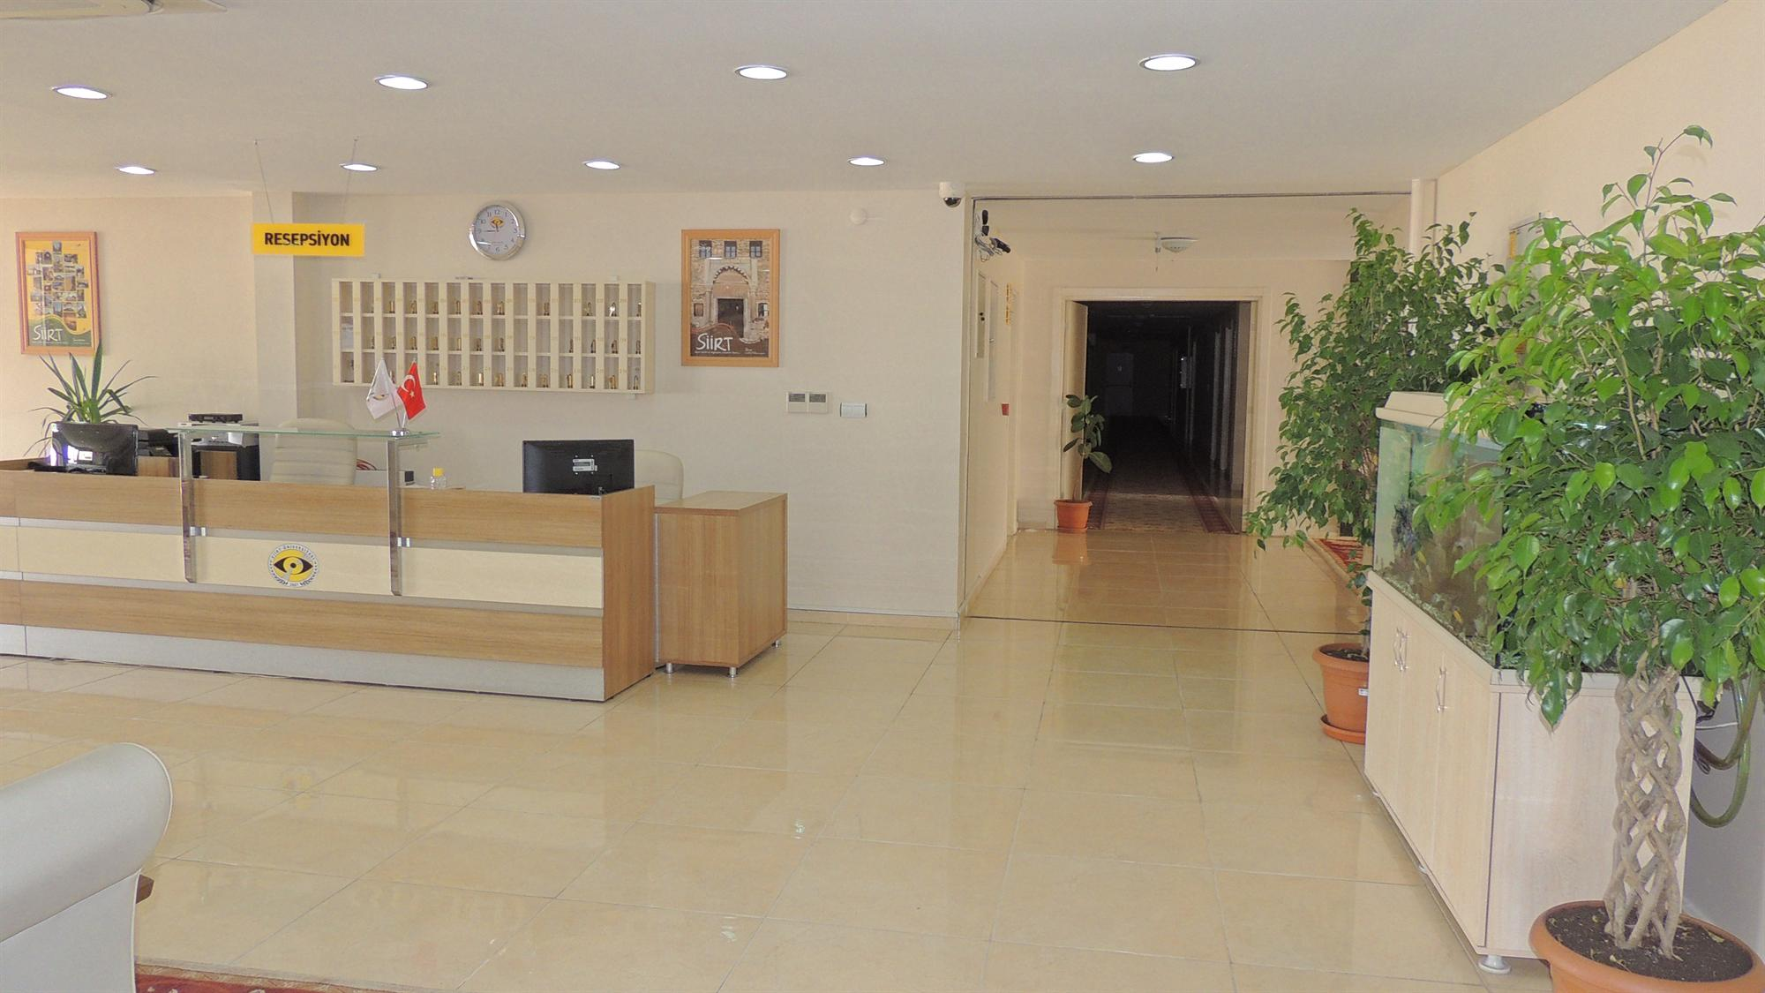

Slide 17
TURİZM VE SPOR UYGULAMA EĞİTİM MERKEZİ KONUKEVİ GENEL BİLGİ
Siirt Üniversitesi Misafirhanesi, konuklarına 7/24 esasına göre hizmet vermekte olup, Kezer yerleşkesinde yer almaktadır. Şehir merkezine ulaşım şehir minibüsleri ile sağlanmaktadır.
2 Suite oda, 37 standart (iki kişilik) oda olmak üzere toplam 39 oda olup, 74 tek kişilik ve 2 çift kişilik yatak kapasitelidir. Bu kapasite dahilinde aynı anda 78 kişi ağırlanabilmektedir. Misafirhanemizde aynı zamanda 2 adet konferans salonu, yemekhane ve kafeterya bulunmaktadır.
Odaların tamamında LCD TV (kablolu yayın), buzdolabı, kablolu ve kablosuz internet bağlantısı, 24 saat sıcak su, klima mevcuttur.
Dinlenme salonunda, misafirlerimiz için LCD TV (Kablolu yayın) bulunmakta ve sabah kahvaltısı servisi verilmektedir.
2500 metrekare kapalı alana sahip olan tesisimizde 2019 yılında 1737 kişi kalmıştır. 2019 yılında tesislerden elde edilen gelir miktarı 325.045,00-TL

Slide 18
Turizm ve Spor Eğitim Uygulama Merkezi Genel Bilgi
SOSYAL TESİSLER
Tesisin Adı | Sayısı (Adet) | Kapalı Alan (m²) | 2018 YILI
 |  |  | Oda Sayısı | Yararlananların Sayısı | Tahsilat Miktar
Turizm ve Spor Eğitim Uygulama Merkezi (Konukevi) | 1 | 2.500,00 | 38 | 1737 | 325.045,00 TL
Toplam | 1 | 2.500,00 | 38 | 1737 | 325.045,00 TL

Slide 19
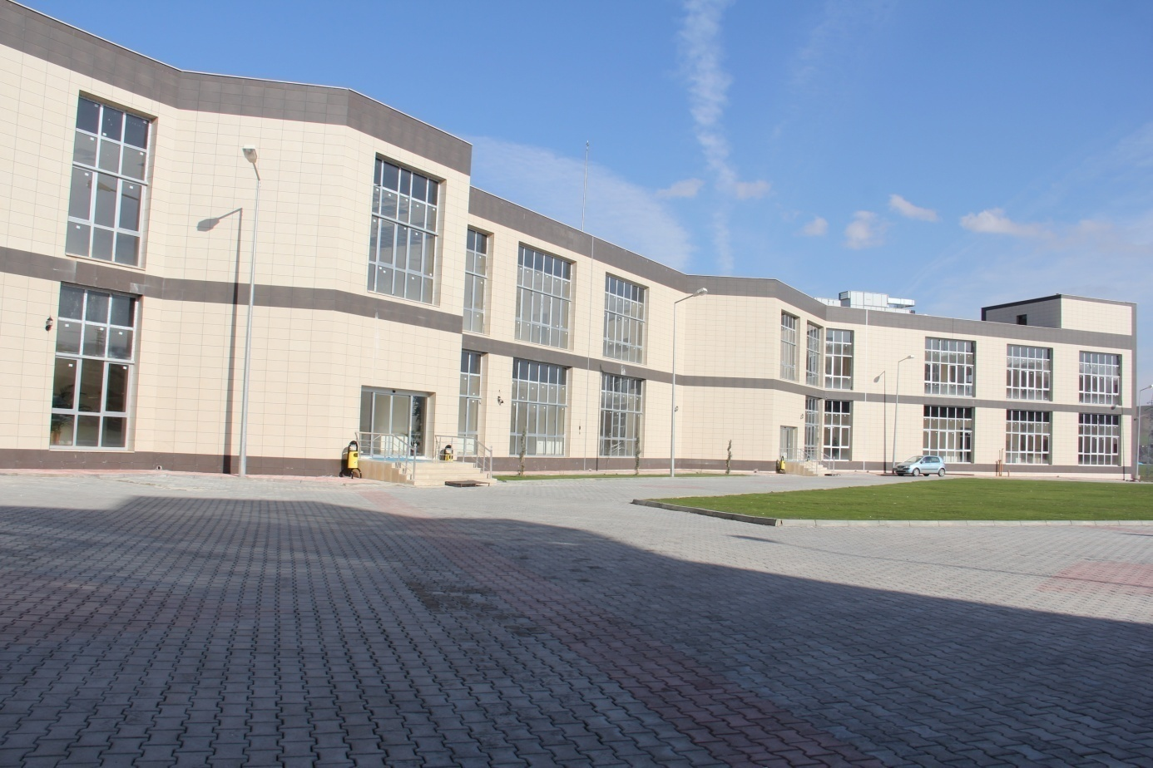
Yemekhane

Slide 20
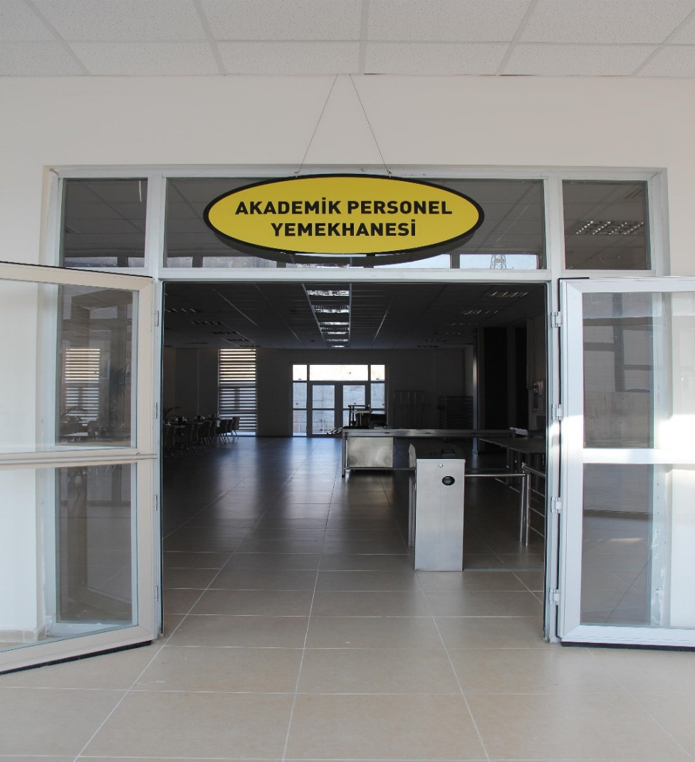
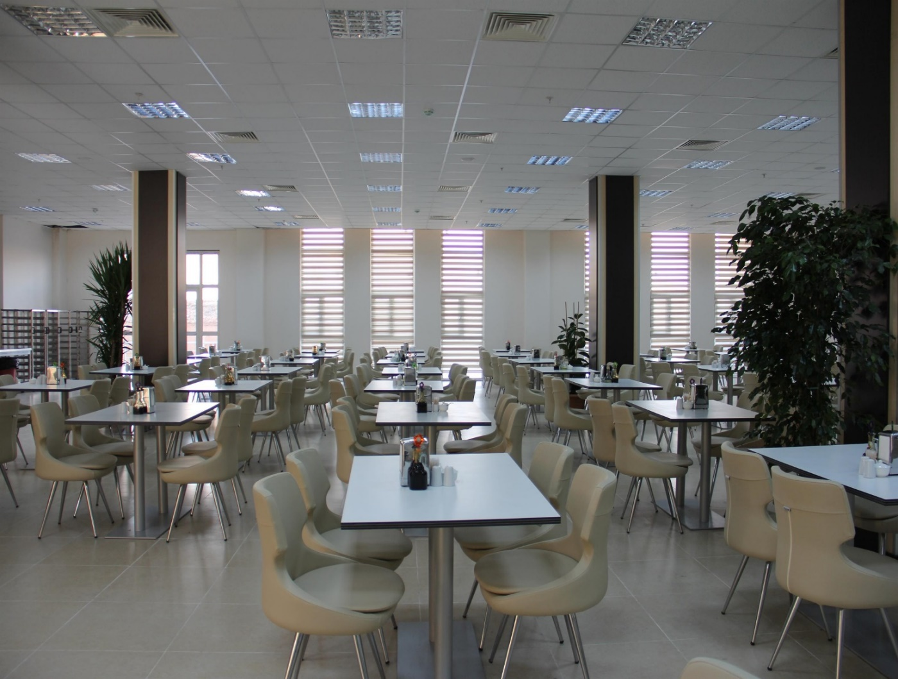
Yemekhane

Slide 21
Yemekhaneler Hakkında Genel Bilgi
Üniversitemiz çalışanlarına ve öğrencilerine merkez kampüs ve kezer kampüsünde bulunan ayrı yemekhanelerde öğle yemeği verilmektedir. Yemekler 4 çeşit olarak verilmektedir. Yemeğin maliyetindeki girdiler dikkate alınarak Sağlık Kültür ve Spor Daire Başkanlığı Yönetim Kurulu'nca belirlenen miktarda katkı payı alınır. Üniversitemizde yemek menüleri, Rektörlük Makamının Onayı ile oluşturulan "Yemek Tespit Komisyonu" tarafından hazırlanmakta, yetişmiş aşçı ve personeller tarafından öğrencilerimize servisleri yapılmaktadır.Öğrenci ve çalışanlarımızın sağlıklı koşullarda hizmet alabilmeleri için yemekhaneler belli aralıklarla Başkanlığımız tarafından denetlenmektedir. Başkanlığımızın internet sayfası hazırlanmış ve yapılan faaliyetlerin duyurulması sağlanmıştır. Ayrıca “Haftalık Yemek Menüsü” internet ortamında kalori miktarlarıyla birlikte yayımlanmaktadır. Bu hizmeti yürütmekte olduğumuz tesislerimizde işletme politikamız ticari olmayıp, tamamen sosyal amaçlıdır. Ayrıca 2019 yılında maddi durumu zayıf olan öğrenciler ile şehit ve gazi yakını olmak üzere 340 öğrenciye yemek bursu verilmiştir. 2019 yılı içinde yemekhanelerden elde edilen gelir toplamı: 666.145,00 TL ‘dir.
YEMEKHANELER
Bölümler | Sayısı (Adet) | Kapasitesi (Kişi)
Öğrenci Yemekhanesi | 4 | 1200
Personel Yemekhanesi | 2 | 380
Akademik Personel Yemekhanesi | 1 | 300
Toplam | 7 | 1.880

Slide 22
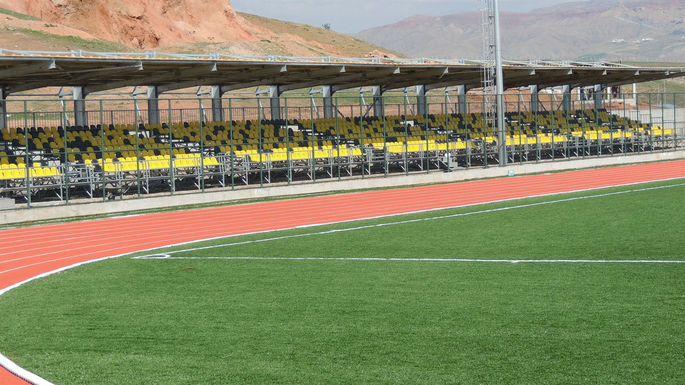
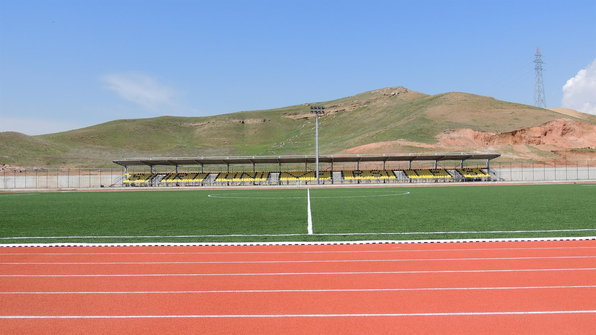
FUTBOL SAHASI
Üniversitemiz Kezer kampüsünde yer almakta olup, 105*68m uluslararası ölçülerde 8 kulvarlı tartan pist ve 1150 kişilik seyirci kapasitesi bulunmaktadır.

Slide 23
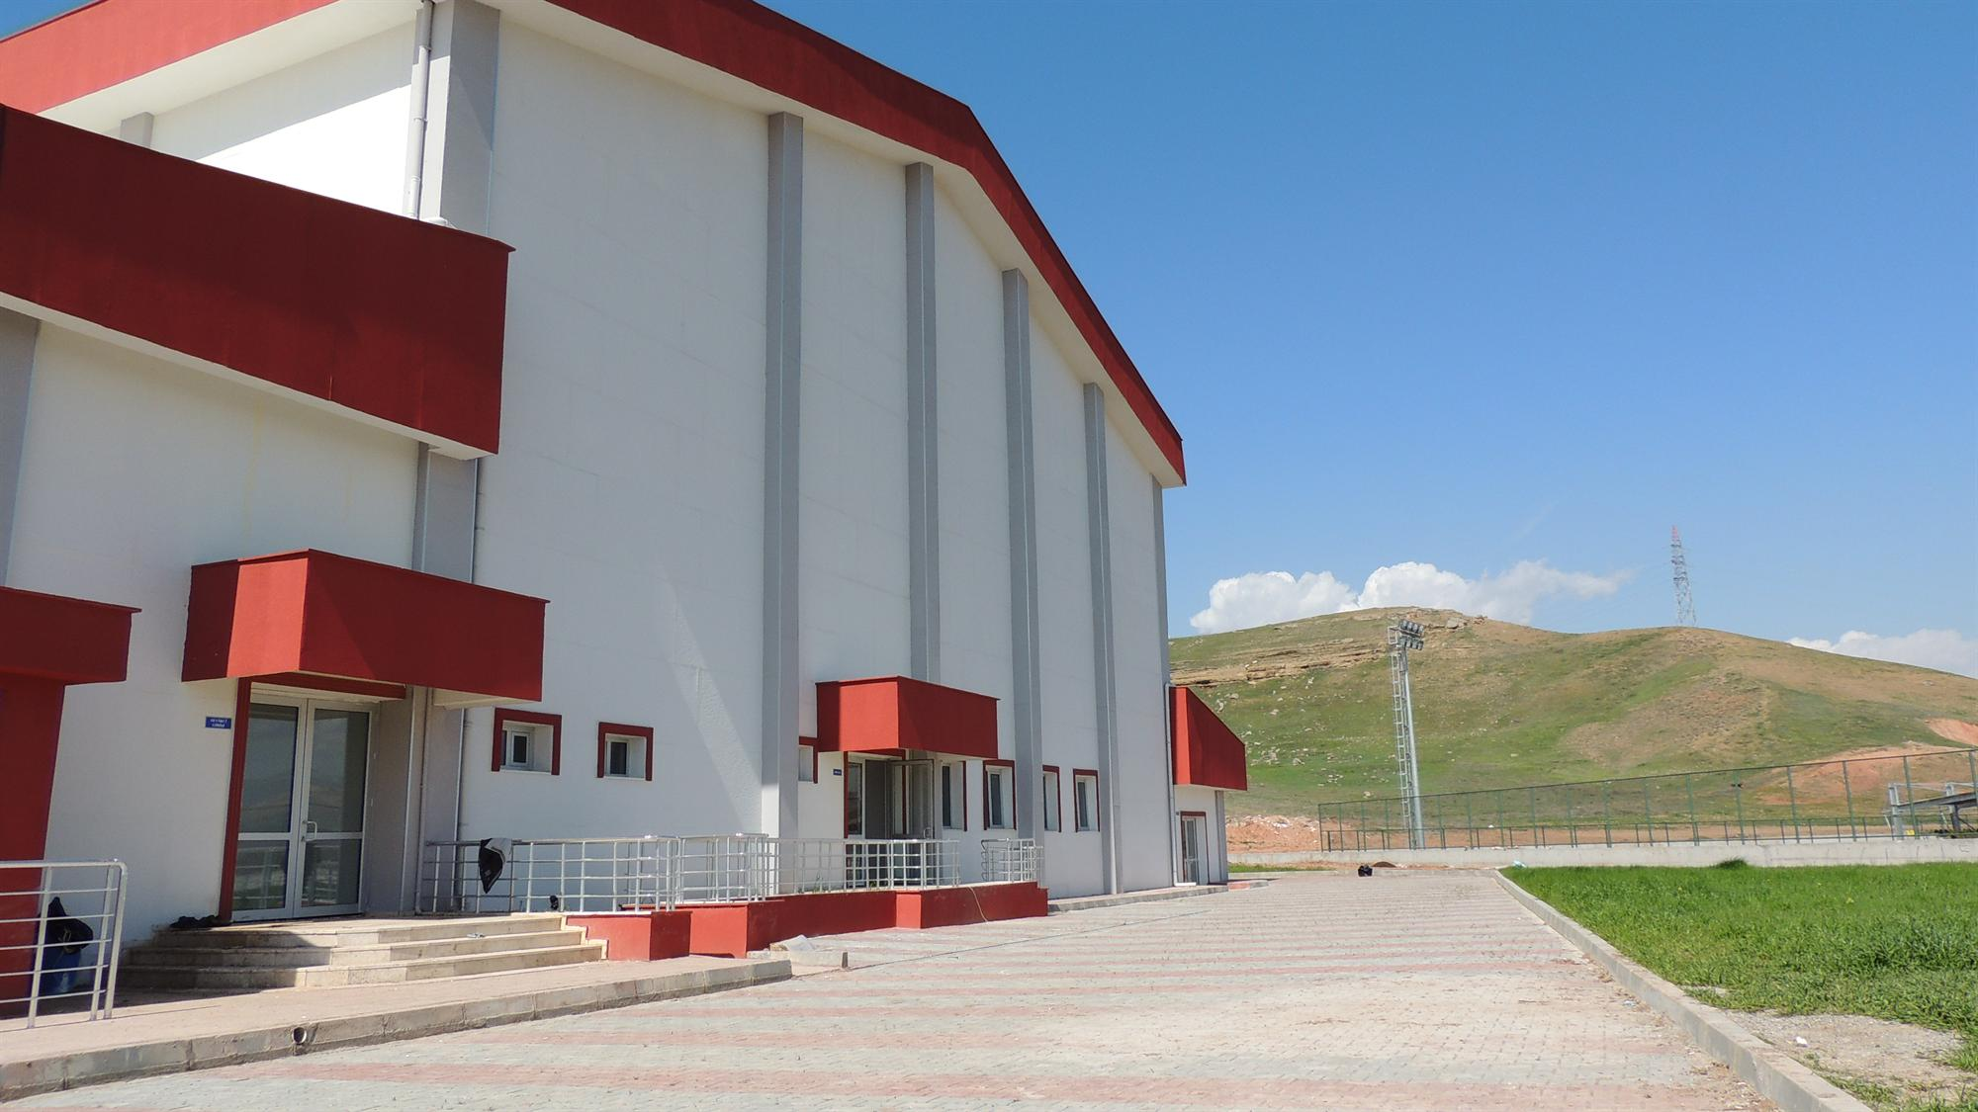
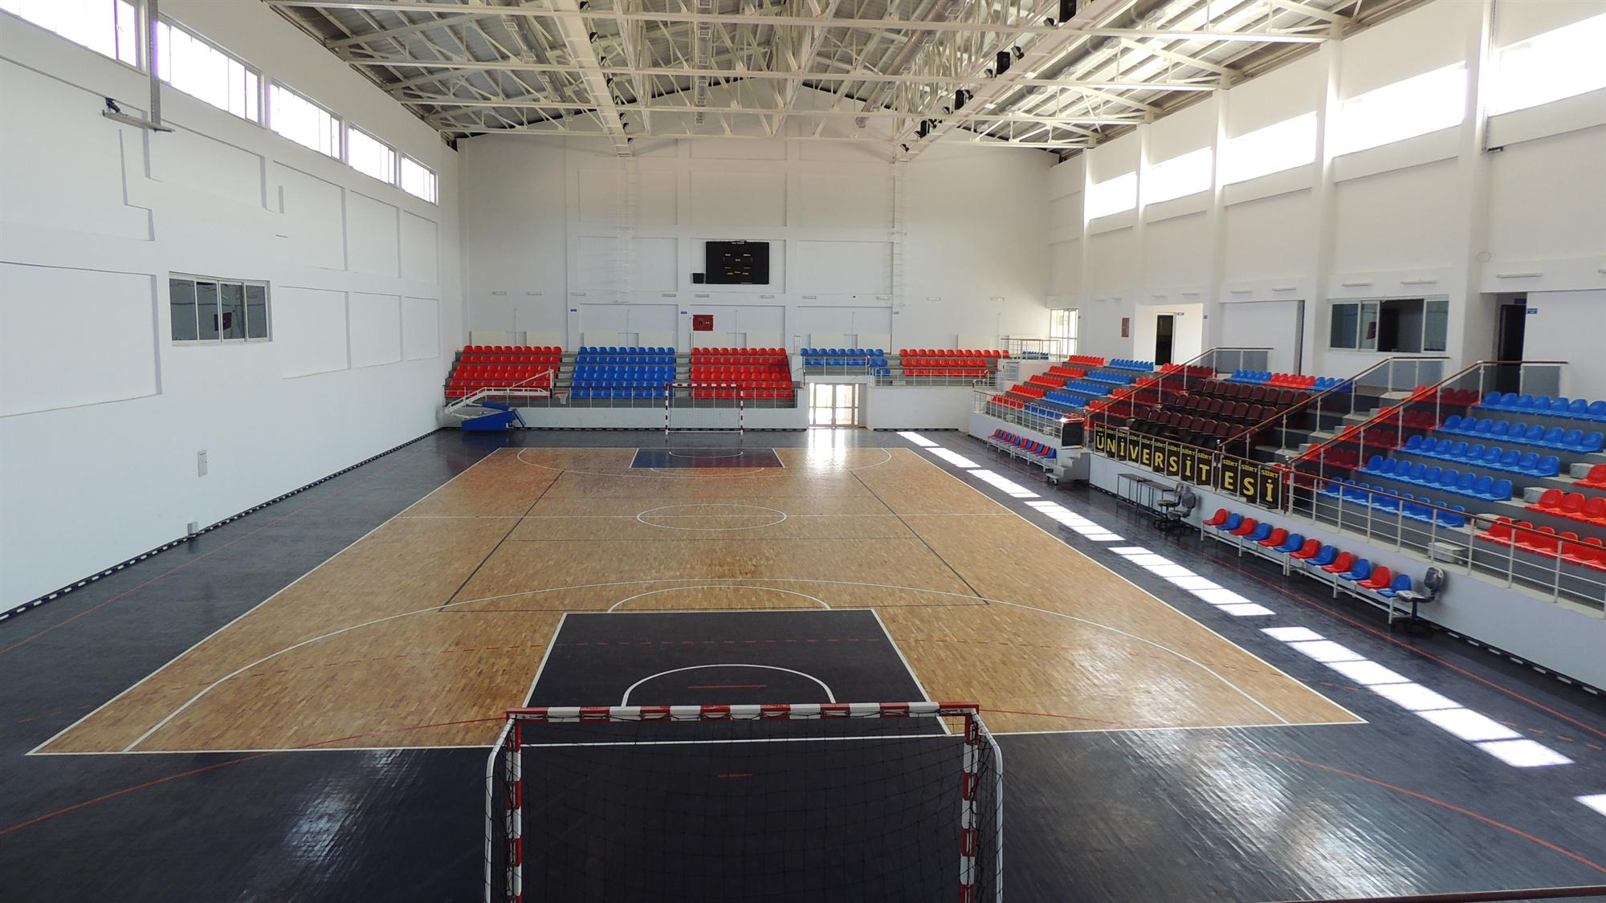
SPOR SALONU
Üniversitemiz Kezer kampüsünde yer almaktadır. 40*20m uluslararası ölçülerde ve 1000 seyirci kapasitesi bulunmaktadır.

Slide 24
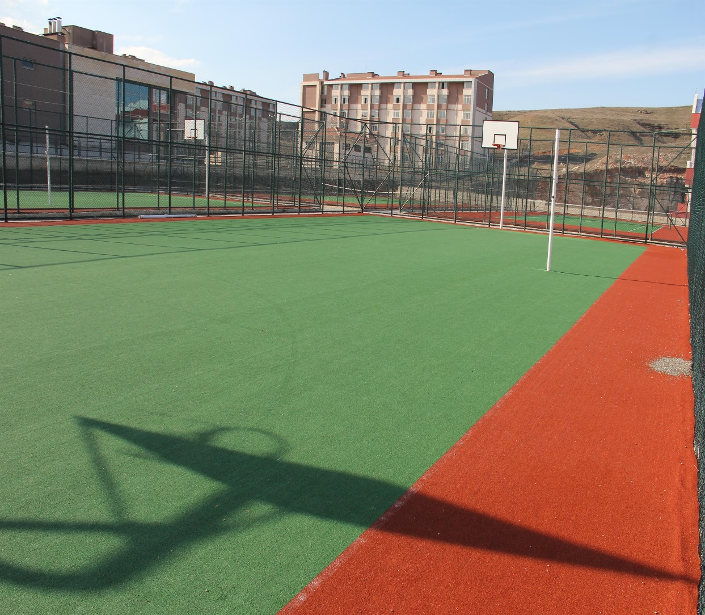
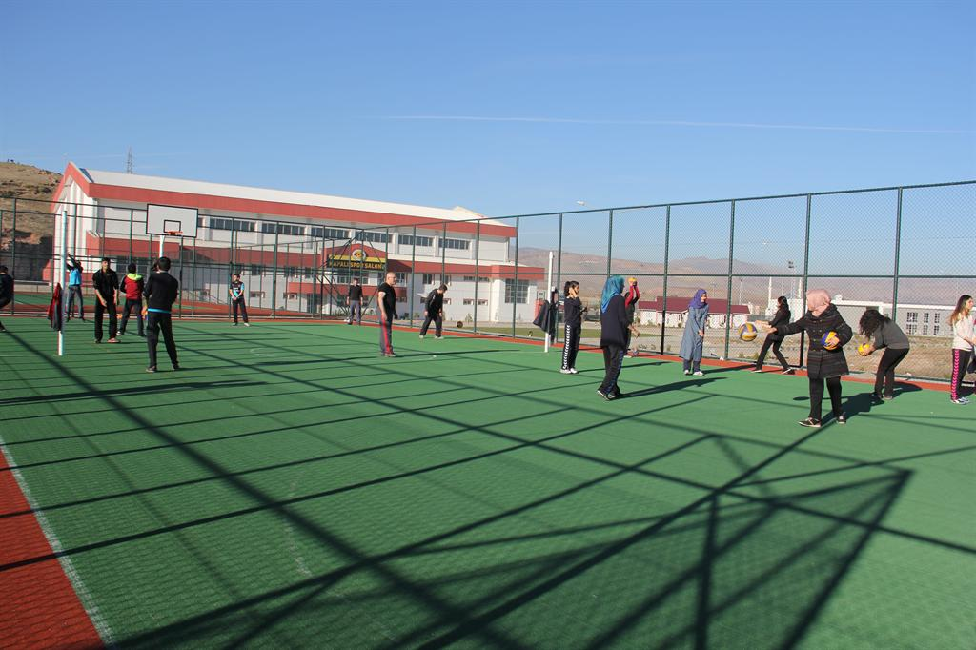
BASKETBOL,VOLEYBOL,TENİSKORTU VE HALI SAHA

Slide 25
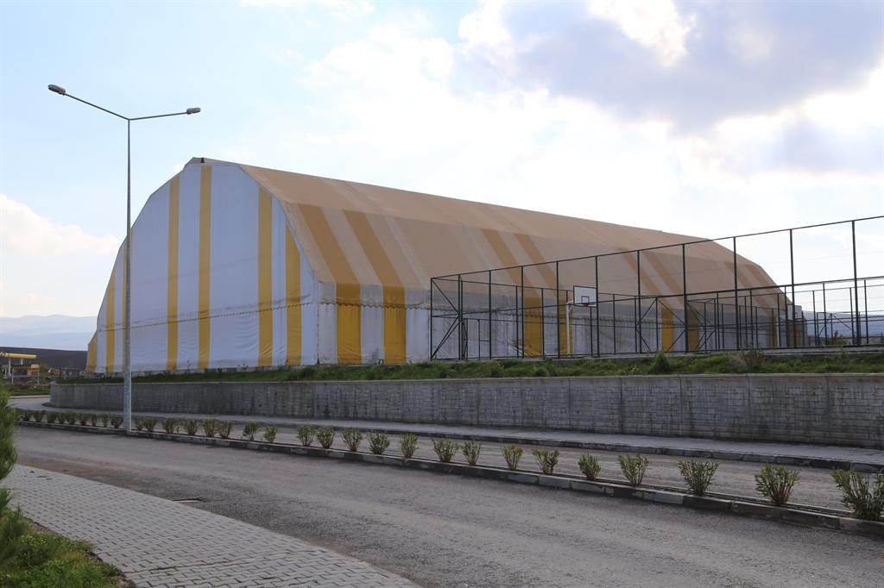
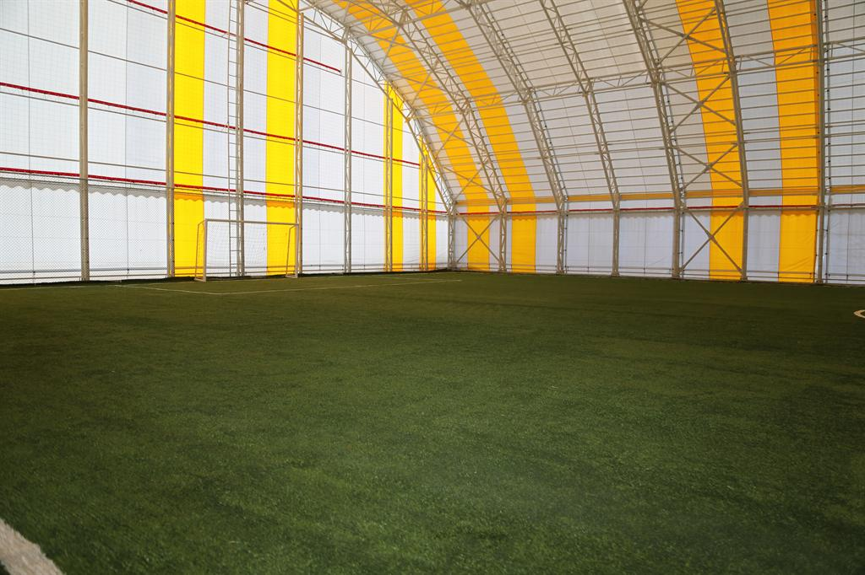
BASKETBOL,VOLEYBOL,TENİSKORTU VE HALI SAHA

Slide 26
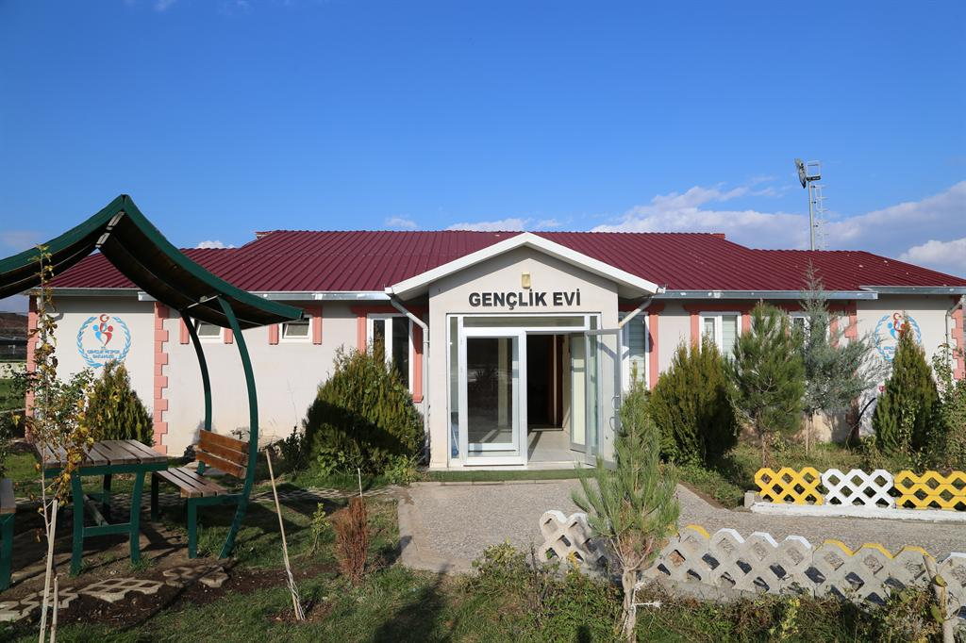
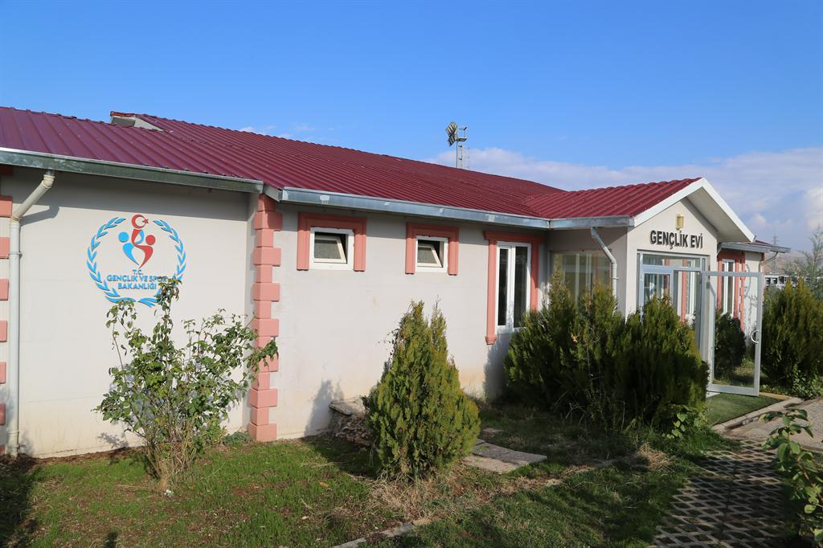
GENÇLİK EVİ
ÖĞRENCİ YURTLARI
Üniversitemiz Sağlık Kültür ve Spor Daire Başkanlığı bünyesinde faaliyet gösteren; Eruh ilçemizde iki adet öğrenci yurdunda 106 kız, 28 erkek öğrenci barınmaktadır. Yurtlarımızda odalar 3-4 ve 5 kişilik olup, yataklar baza sistemidir. Öğrencilerimize haftaiçi öğle ve akşam yemeği, haftasonu ise kahvaltı hizmeti öğrenci bütçesine uygun fiyatlarla sunulmaktadır. Ayrıca çalışma salonu, kafeterya, mescit bulunmakta ve internet erişimi mevcuttur. Eruh Yurtlarından elde edilen gelir 85.370,00 TL’dir.

Slide 27
Birim Kalite Faaliyetleri
Birimimiz ISO 9001-2015 sürecinde gereken görev tanımları, iş akışları, risk analizi ve paydaş analizlerini yapmıştır. Ayrıca yapılan iş ve işlemleri de Yükseköğretim kalite kurulu tarafından belirlenen kıstaslara uygunluğunu sağlamıştır. Gerekli bilgiler sayfamızda yer almaktadır. http://sksdb.siirt.edu.tr/
Birimimiz üniversitemiz kalite politikası ile uyumlu iş ve işlemlerine devam etmektedir.

Slide 28
Sosyal ve Kültürel Faaliyetler
Başkanlığımız bünyesindeki öğrenci toplulukları ve öğrenci konseyinin gerçekleştirdiği faaliyetler aşağıda gösterilmiştir.
Sıra | Öğrenci Toplulukları ve Öğrenci Konseyinin Gerçekleştirdiği Etkinlikler
1 | Toplumsal Düşünce Kulübü | Köy Okullarına Yardım Götürme | 04 Ocak 2019 | 09.00-14.00 | Eruh-Kekliktepe Köyü | Yardım
2 | Öğrenci Konseyi | Anma Etkinliği(Mısırda idam edilen 9 Müslüman için) | 22 Şubat 2019 | 12:30 | Kezer Kampüsü | Anma
3 | Genç Girişimciler Topluluğu | Tanıtım (Kariyer Etkinliği) | 25 Şubat 2019 | - | Kezer Kampsü | Stand Açma
4 | Öğrenci Konseyi | Abdurrahman Uzun ile Gündeme Dair | 28 Şubat 2019 | 19:00 | Merkez Kampüs | Konferans
5 | Genç Tema Topluluğu | Genç Tema Koordinasyon Toplantısı | 1-4 Mart 2019 | - | Antalya | Toplantı
6 | Genç Girişimciler Topluluğu | Kariyer Konferansı | 1 Mart 2019 | 16:00-19:00 | Müh.Mim. | Konferans
7 | Öğrenci Konseyi | Burası Kahire | 06 Mart 2019 | 13:00 | Müh.Mim. | Konferans

Slide 29
Sosyal ve Kültürel Etkinlikler
8 | DAKİK | Deprem Haftası Tanıtım Çalışması | 06 Mart 2019 | - | Kezer Yerleşkesi | Tanıtım-stant
9 | Tarih Topluluğu | Mehmet Akif’in Şahsiyeti Hayatı Dünya Götüşü | 12 Mart 2019 | 14:00-16:00 | İlahiyat Fak. | Konferans
10 | Genç Girişimciler Topluluğu | 1.Tıp Zirvesi | 13 Mart 2019 | 13:00-16:00 | Merkez Kampüs Konferans Salonu | Konferans
11 | Toplumsal Düşünce Kulübü | İşaret Dili Semineri | 14 Mart 2019 | 14:00-16:30 | İlahiyat Fak. | Seminer
12 | Genç İnşaat Mühendisleri Topluluğu | TÜYAP Ortadoğu İnşaat Fuarına Gezi | 15 Mart 2019 | - | Diyarbakır | Teknik Gezi
13 | İnsan Hak ve Hürriyetleri Topluluğu | 21.yy Gençliği ve Değer Algısı | 18 Mart 2019 | 14:00-17:00 | Müh. Mim. | Konferans
14 | Yeşilay Kültür Kulübü | Bir Kuşu da Sen Kurtar | 18 Mart 2019 | - | - | Doğal Yaşamdaki Hayvanlara Destek
15 | İnsan Hak ve Hürriyetleri Topluluğu | Filistin Yararına Kermes | 19 Mart 2019 | 10:00-16:00 | Kezer Yerleşkesi | Kermes
16 | Uluslararası Öğrenci Topluluğu | Suriye Devriminin 8. yılı | 22 Mart 2019 | 12:00-13:00 | İlahiyat Fak. | Fotoğraf Sergisi
17 | Yeşilay Kültür Kulübü | Sinema Günleri | 25 Mart 2019 | 14:00 | Müh. Mim. | Film Gösterimi
18 | Türk Dili ve Edebiyat Topluluğu | Yaşayan Şairler/Sıtkı CANEY | 27 Mart 2019 | - | Müh.Mim. | Şiir Dinletisi
19 | Genç Beyinler Topluluğu | Şiir Dinletisi | 27 Mart 2019 | 13:30-14:30 | İlahiyat Fak. | Şiir Dinletisi

Slide 30
Sosyal ve Kültürel Etkinlikler
20 | Mekan Kültür Coğrafya Topluluğu | Ölüm Mekanından Hayata Bakış | 28 Mart 2019 | 14:00-16:00 | Müh. Mim. | Konferans
21 | Siirt Akademi Topluluğu | Bilimde Başarının Sırları | 29 Mart 2019 | 10:00-12:00 | İlahiyat Fak. | Konferans
22 | Yeşilay Kültür Kulübü | Bisiklet Turu | 01 Nisan 2019 | 14:00 | Kezer Yerleşkesi | Sağlıklı Yaşam
23 | Değerler Eğitimi Topluluğu | Can Veren Pervaneler | 18 Nisan 2019 | 14:30 | İlahiyat Fak. | Konferans
24 | Genç Girişimciler Topluluğu | Türkiye ARGE İnovasyon Girişimcilik Ekosistemi ve Siirt Modeli | 11 Nisan 2019 | 10:30-16:00 | İlahiyat Fak. | Konferans
25 | Doğal Afet Arama Kurtarma ve İlkyardım Kulübü | CV Hazırlama ve Mülakat Teknikleri Eğitimi | 16 Nisan 2019 | - | İŞKUR | Eğitim
26 | Doğal Afet Arama Kurtarma ve İlkyardım Kulübü | İlkyardım Eğitimi | 18-19 Nisan 2019 | - | - | Eğitim
27 | Genç Habbe Manevi Değerler Topluluğu | Yardıma Muhtaç Öğrenci ve Ailelerine Yardım | 24 Nisan 2019 | 08:00-18:00 | Besyo Bahçesi | Kermes
28 | Vatan Sevdalıları Topluluğu | Siirt Üniversitesi ve Minik Kalpler El Ele | 21 Nisan 2019 | 09:00-16:00 | Merkez konferans salonu | Gösteri
29 | Enderun Topluluğu | Başarılı İş Görüşmesi ve İş Görüşmesinde Protokol, Giyim, Konuşma ve Davranış Kuralları | 24 Nisan 2019 | 14:00-17:00 | Merkez Konferans Salonu | Seminer
30 | Çocuk Hakları Topluluğu | Çocuk Hakları Paneli | 24 Nisan 2019 | 14:00-16:30 | Müh. Mim. Konferans salonu | Panel
31 | Veteriner Sosyal Etkinlik topluluğu | Dünya Veteriner Hekimler Günü | 25 Nisan 2019 | 13:00-16:00 | Merkez Konferans Salonu | Tören

Slide 31
Sosyal ve Kültürel Etkinlikler
32 | Siirt Akademi Topluluğu | Diyarbakır Camileri ve Kitabeleri | 27 Nisan 2019 | 08:00-19:00 | Diyarbakır | Gezi
33 | Fotoğrafçılık ve Doğa Topluluğu | Siirt Tanıtım Gezisi | 28 Nisan 2019 | 07:00-18:00 | Siirt | Gezi
34 | Çocuk Hakları Topluluğu | Üniversitemize Ziyaret(ilkokul Öğrencilerini misafir etme) | 29 Nisan 2019 | 10:00-14:30 | Kezer Kampüsü | Gezi
35 | Kültür Sanat Topluluğu | Dokuz Canlı Tiyatro Gösterisi | 30 Nisan 2019 -04 Mayıs 2019 | 19:00-20:30 | Merkez Konferans Salonu | Tiyatro
36 | Siirt Akademi Topluluğu | Tillo Gezisi | 01 Mayıs 2019 | 08:00-15:00 | Tillo | Gezi
37 | Siirt Akademi Topluluğu-Genç Beyinler Topluluğu | 2.Sosyal Bilimler Öğrenci Sempozyumu-Din,Kültür,Gelenek | 29-30 Nisan 2019 | - | - | Sempozyum
38 | Türk Dili ve Edebiyat Topluluğu | Şiir ve Türkü Dinletisi | 02 Mayıs 2019 | 14:00 | İlahiyat Fakültesi Salonu | Şiir Dinletisi
39 | Mekan Kültür ve Coğrafya Topluluğu | Su Baskınlarının Tespit Edilmesi ve Çözüm Önerileri | 15 Mayıs 2019 | 14:00 | Fen Edeb. Fak. Salonu | Çalıştay
40 | Çocuk Hakları Topluluğu | Engelliler Haftası İçin Farkındalık Çalışması | 15 Mayıs 2019 | 09:00-15:00 | Eğitim Fakültesi | Eğitim
41 | Veteriner Sosyal Etkinlik Topluluğu | Fakülte Etrafı Çevre Temizliği | 18 Mayıs 2019 | 16:00 | Veteriner Fakültesi | Çevre Temizliği
42 | Veteriner Sosyal Etkinlik Topluluğu | Hayvanlarda İlkyardım | 20 Mayıs 2019 | 13:00 | Kamelya Toplantı Salonu | Seminer
43 | Asımın Nesli Topluluğu | Post modern zamanlarda darbe 15 Temmuzun Anatomisi | 22 Mayıs 2019 | 15:00-16:00 | Fen Edebiyat Fakültesi | Seminer

Slide 32
Sosyal ve Kültürel Etkinlikler
44 | Siirt Akademi Topluluğu | Araştırma Gezisi | 29 Eylül 2019 | Bitlis /Ahlat | Selçuklu Mezarlığı Kitabeleri Hakkında Araştırma Gezisi | Siirt Akademi Topluluğu
45 | Genç Akademi Topluluğu | Kitap Standı | 01-02-03.10.2019 | İlahiyat Fakültesi Önü | Kitap Standı Açma
46 | Katre Topluluğu | Kitap Okuma Kampı | 05-06.10.2019 | Konuk Evinde | Kitap okuma Kampı
47 | Kültür ve Sanat Topluluğu | Tanıtım Standı | 15-18.Ekim 2019 | Merkez/ Kezer Yerleşkesinde | Tanıtım ve Üye Kayıt Standı Açma
48 | Çocuk Hakları Topluluğu | Tanıtım Standı | 14-15-Ekim | Kezer Yerleşkesi Eğitim Fakültesi Önü | Tanıtım Standı açma
49 | Tarihi Kentler Topluluğu | Araştırma Gezisi | 26-30 Ekim | Mersin Antalya Gezisi | Mersin Antalya Gezisi
50 | Genç Tema Topluluğu | Toplantıya Katılma etkinliği | 12.Ekim 2019 | Bitlis Eren Üniversitesi | Bitlis Üniversitesi
51 | Genç Girişimciler | Tanıtım Standı | 13-15 Ekim 2019 | Merkez/ Kezer Yerleşkesinde | Tanıtım ve Üye Kayıt Standı Açma
52 | Kızılay Topluluğu | Tanıtım Standı | 09-10-11.Ekim | Merkez/ Kezer Yerleşkesinde | Tanıtım ve Üye Kayıt Standı Açma
53 | Dakik Topluluğu | Tanıtım Standı | 29-31.10.2019 | Merkez ve Kezer Yerleşkesi | Tanıtım ve Üye Kayıt Standı Açma
54 | Kızılay Topluluğu | Kan Bağışı Standı | 21-22-23-24 Ekim 2019 | Merkez/ Kezer Yerleşkesinde | Kan Bağışı Standı

Slide 33
Sosyal ve Kültürel Etkinlikler
55 | Genç İnşaat Mühendisleri | Proje Gezisi | 18.10.2019 | Batman İline Gezi | Batman İline Gezi
56 | Mekan Kültür ve Coğrafya Topluluğu | Proje Gezisi | 19.10.2019 | Bitlis /Ahlat | Selçuklu Mezarlığı Kitabeleri Hakkında Araştırma Gezisi
57 | Kültür ve Sanat Topluluğu | Tiyatro Çalışması | Her Pazartesi- Çarşamba- Cuma | Merkez Kamelya Toplantı Salonu | 18:00-21:00 arası
58 | Genç Habbe Manevi Değerler Topluluğu | Kermes Etkinliği | 21-22.10.2019 | Besyo Önü | Kermes Etkinliği
59 | Veteriner Sosyal Etkinlik Topluluğu | Ağaç Dikme Etkinliği | 06.11.2019 | Keçi Uygulama ve Araştırma Merkezi Etrafı | Ağaç Dikme Etkinliği
60 | Üniversiteli Gezginler ve Bisiklet Topluluğu | Tanıtım Standı | 07-08 Kasım 2019 | Merkez/ Kezer Yerleşkesinde | Tanıtım Standı
61 | Siirt Üniversitesi Aşçılık Topluluğu | Minik Aşçılarla Mutfak Macerası Etkinliği | 22 Kasım 2019 | Merkez Kampüs Anaokulu | Minik Aşçılarla Mutfak Macerası
62 | Siirt Üniversitesi Aşçılık Topluluğu | Siirt Rehabilitasyon Merkezi | 27 Kasım 2019 | Siirt Merkez | Engelli Bireylerle Mutfak Macerası
63 | Özgün Düşünce Topluluğu | Bu Kış Soğuk Geçmesin Etkinliği | 03 Aralık 2019 | Merkez/ Kezer Yerleşkesinde | Giyim Yardımı Toplanması
64 | Siirt Akademi Topluluğu | Hikmeti sosyal Bilimlerde Temellendirmek Hikmet sosyolojisi | 04.12.2019 | İlahiyat Fakültesi | Konferans Düzenlemek
65 | Asımın Nesli | Bir Fikir Arkeloğlu Cemil Meriç Seminer | 25.12.2019 | Fen Edebiyat | Seminer Etkinliği
66 | Asımın Nesli | İrade Terbiyesi Seminer | 04.12.2019 | Fen Edebiyat | İrade Terbiyesi Seminer
67 | Mekan Ve Kültür Coğrafya | Tefecilik Tefeciliğin Politik Ekonomisi Mekansallığı | 04.12.2019 | Mimarlık Fakültesi | Tefecilik Tefeciliğin Politik Ekonomisi Mekansallığı Konferans

Slide 34
Sosyal ve Kültürel Etkinlikler
68 | Genç İnşaat Topluluğu | Dr. Mahmut DURMAZ’ın kitap tanıtım imza günü | 09.12.2019 | Mühendislik Fakültesi | Dr. Mahmut DURMAZ’ın kitap tanıtım imza günü Etkinliği
69 | Fikir ve Düşünce Atölyesi | Öğretmenler Günü Etkinliği | 04.12.2019 | İlahiyat Fakültesi | Öğretmenler Günü Etkinliği
70 | Katre Öğrenci Topluluğu | Yolda olmak adlı konferans | 18.12.2019 | İlahiyat Fakültesi | Yolda olmak adlı konferans
71 | Çocuk Hakları Topluluğu | Çocuk İstismarı ve İhmali ile Mücadele | 10.12.2019 | Mimarlık Fakültesi | Çocuk İstismarı ve İhmali ile Mücadele Konferans
72 | Çocuk Hakları Topluluğu | Cinsel Şiddet ile mücadele | 15.12.2019 | Mimarlık Fakültesi | Cinsel Şiddet ile mücadele konferansı
73 | Genç Tema Topluluğu | Topluluk Tanıtım ve Üye Kayıt Standı | 09-11.12.2019 | Merkez ve Kampüs yerleşkesi | Topluluk Tanıtım ve Üye Kayıt Standı
74 | Dakik Topluluğu | Temel Afat Bilinci Eğitimi | 02-06.12.2019 | Merkez ve Kezer Yerleşkesi | Temel Afat Bilinçi Eğitimi Etkinliği
75 | Yaşam ve Tarım Topluluğu | Ziraat Fakültesi Önü Ağaç Dikme Etkinliği | 16.12.2019 | Kezer Yerleşkesi | Ziraat Fakültesi Önü
76 | Genç Habbe Topluluğu | Sıçak Çorba Dağıtımı | 24.12.2019 | Merkez ve Kampüs yerleşkesi | Merkez ve Kezer Yerleşkesi
77 | İnsan Hakları ve Hürriyetleri Topluluğu | 10 Aralık Dünya İnsan Hakları Günü | 10. 12.2019 | Kezer Yerleşkesi İlahiyat Fakültesi Önü | Basın Açıklaması

Slide 35
Sosyal ve Kültürel Etkinlikler
78 | İnsan Hakları ve Hürriyetleri Topluluğu | 16-17.12.2019 Makedonya Mazlum Hakları için Kermes Açma | 16-17.12.2019 | Kezer Yerleşkesi İlahiyat Fakültesi Önü | Kermes
79 | Genç Girişimciler Topluluğu | 14.12.2019 Çocuklara Yönelik Tiyatro Gösterisi | 14 Aralık 2019 | Merkez Konferans Salonu | Tiyatro
80 | Yaşam ve Tarım Topluluğu | Siirt Şirvan Taşlıyatağan Köyü Ağaç Dikme Etkinliği | 29.12.2019 | Siirt Şirvan Taşlıyatağan Köyü | Ağaç Dikme Etkinliği
81 | Üniversiteli Gezginler ve Bisiklet Topluluğu | Mühendislik Fakültesi Cengiz KOLÇAK Konseri | 24.12.2019 | Cengiz KOLÇAK Konser | Konser
82 | Ombudsmanlık Öğrenci Topluluğu | Merkez Konferans Salonu Burak USLU Konseri | 27.12.2019 | Burak USLU konser | Konser

Slide 36
Ekipman
PAKET PROGRAMLARI VE BİLGİSAYARLAR
Cinsi | İdari Amaçlı (Adet) | Eğitim Amaçlı (Öğrencilerin Kullanımına açık bilgisayar sayısı) (Adet) | Araştırma Amaçlı (Adet) | Sağlık amaçlı | Toplam
Yazılım | 1 |  |  |  | 1
Masa Üstü Bilgisayar | 24 |  |  |  | 24
Taşınabilir Bilgisayar | 2 |  |  |  | 2

Slide 37
Ekipman
DİĞER BİLGİ VE TEKNOLOJİK KAYNAKLAR
Cinsi | İdari Amaçlı (Adet) | Eğitim Amaçlı (Adet) | Araştırma Amaçlı (Adet) | Sağlık Amaçlı (Adet) | Toplam
Projeksiyon | 3 |  |  |  | 3
Slâyt Makinesi | - |  |  |  | -
Barkot Okuyucu | 1 |  |  |  | 1
Baskı Makinesi | - |  |  |  | -
Fotokopi Makinesi | 1 |  |  |  | 1
Kameralar | 11 |  |  |  | 11
Televizyonlar | 62 |  |  |  | 62
Tarayıcılar | 3 |  |  |  | 3
Çok Fonksiyonlu Yazıcı | 3 |  |  |  | 3

Slide 38
ÖĞRENCİ TOPLULUKLARI
Üniversitemiz öğrenci topluluk sayısı 44’tür.
S.NO | TOPLULUK ADI | AKADEMİK DANIŞMAN
1 | GENÇ TEMA TOPLULUĞU | Dr. Öğr. Üyesi Cevdet KAPLAN
2 | FİKİR VE MEDENİYET TOPLULUĞU | Arş.Gör.Necati SÜMER
3 | GENÇ GİRİŞİMCİLER TOPLULUĞU | Arş. Gör. Nurettin YILDIRIM
4 | DOĞAL AFET, ARAMA, KURTARMA VE İLK YARDIM KULÜBÜ (DAKİK) | Dr. Öğrt. Üyesi Harun BEKTAŞ
5 | ÖZGÜN DÜŞÜNCE TOPLULUĞU | Okt. Mahsum TAŞ
6 | İNSAN HAK VE HÜRRİYETLERİ TOPLULUĞU | Öğrt.Gör. Zekeriya MENAK
7 | DEĞERLER EĞİTİMİ TOPLULUĞU | Öğrt.Gör. Abdullah ÖZCAN
8 | KÜLTÜR VE SANAT TOPLULUĞU | Öğrt. Gör. Çağlar YILDIZ
9 | ROBOT TOPLULUĞU | Arş. Gör. Ramazan MENAK
10 | ULUSLAR ARASI ÖĞRENCİ TOPLULUĞU | Doç.Dr. Ayhan YILMAZ
11 | TARİH TOPLULUĞU | Arş.Gör. Ömer KUCAK
12 | YEŞİLAY KÜLTÜR KULÜBÜ | Dr. Adem İNCE
13 | GENÇ HABBE MANEVİ DEĞERLER TOPLULUĞU | Öğrt. Gör. Bülent AKAY
14 | TOPLUMSAL DÜŞÜNCE KULÜBÜ | Arş. Gör. Murat TOPRAK
15 | SİİRT AKADEMİ TOPLULUĞU | Arş. Gör. Ahmet AKTAŞ
16 | KIZILAY TOPLULUĞU | Öğr. Gör.Reyhan Fırat KILIÇVURAN
17 | VETERİNER SOSYAL ETKİNLİK TOPLULUĞU | Dr. Öğrt. Üyesi Gülşah AKGÜL
18 | VATAN SEVDALILARI TOPLULUĞU | Öğrt. Gör. Kenan TAN
19 | KATRE ÖĞRENCİ TOPLULUĞU | Dr. Öğrt. Üyesi Necati SÜMER
20 | HAYVAN HAKLARI (SÜHAK) KULÜBÜ | Dr. Öğrt. Üyesi Gülşah AKGÜL
21 | TARİHİ KENTLER TOPLULUĞU | Doç. Dr. Yaşar Bahri ERGEN

Slide 39
Öğrenci Toplulukları
22 | FOTOĞRAFÇILIK VE DOĞA TOPLULUĞU | Dr. Öğretim Üyesi Enes DEMİR
23 | GENÇ İNŞAAT MÜHENDİSLERİ TOPLULUĞU | Dr. Öğretim Üyesi Mahmut DURMAZ
24 | OMBUDSMANLIK TOPLULUĞU | Dr. Öğretim Üyesi Mahir ÖZHAN
25 | ENDERUN TOPLULUĞU | Öğrt. Gör. Abdullah ELMAS
26 | MEKAN KÜLTÜR COĞRAFYA TOPLULUĞU | Arş.Gör. Canan AYBERK
27 | TÜRK DİLİ VE EDEBİYATI TOPLULUĞU | Arş. Gör. Orhan BALCI
28 | SOSYAL SORUMLULUK VE ETKİLEŞİM TOPLULUĞU | Öğr.Gör. Yahya AKTU
29 | ASIMIN NESLİ TOPLULUĞU | Dr.Öğretim Üyesi Ulaş BİNGÖL
30 | GENÇ AKADEMİ TOPLULUĞU | Arş.Gör. Yunus SANIR
31 | MISIRLI ÖĞRENCİLER TOPLULUĞU | Dr.Öğr.Üyesi ATIA ADLAN KARA
32 | ÇOCUK HAKLARI TOPLULUĞU | Dr.Öğr. Üyesi Sabri DOĞAN
33 | UMUT SENSİN TOPLULUĞU | Dr.Öğr. Üyesi Simla ADAGİDE
34 | GENÇ KALEMLER TOPLULUĞU | Dr.Öğr. Üyesi Mehmet Ali ÖNCER
35 | Üniversiteli Gezginler ve Bisiklet Toplululğu | Öğretim görevlisi Mustafa YÜKSEL
36 | SİİRT ÜNİVERSİTESİ AŞÇILIK TOPLULUĞU | Öğretim görevlisi Nalan ASLAN
37 | GENÇ HEMŞİRELER TOPLULUĞU | Zeliha BÜYÜJBAYRAM
38 | KAMP VE GEZİ TOPLULUĞU | Erhan ŞAHİN
39 | PEYZAJ TOPLULUĞU | Prof. Dr. MURAT ERTUĞRUL YAZGAN
40 | GAZETECİLİK TOPLULUĞU | Arş Gör. MEHMET ŞAHİN SOLAK
41 | TARIM VE YAŞAM TOPLULUĞU | Doç Dr. Fatih ÇIĞ
42 | FİKİR VE DÜŞÜNCE TOPLULUĞU | Dr. Öğr. Ü;yesi. Ahmet SAYUK
44 | TİYATRO TOPLULUĞU | Arş. Gör. Veysel ALKIN

Slide 40
MALİ BİLGİLER (BÜTÇE HARCAMALARI)
KOD | GİDER TÜRLERİ | BÜTÇE BAŞLANGIÇ ÖDENEĞİ (TL) | EKLENEN (+) (TL) | DÜŞÜLEN(-) (TL) | YILSONU ÖDENEĞİ (TL) | HARCAMA (TL) | HARCAMA (% si)
01 | Personel Giderleri | 3.439.100,00 | 143.509,00 | 121.814,00 | 3.460.795,00 | 3.460.794,31 | 100
02 | Sos. Güvenlik Kur. D.Prim Gideri | 790.800,00 | 0,00 | 117.165,00 | 673.635,00 | 673.633,28 | 99,99
03 | Mal ve Hizmet Alım Giderleri | 1.014.000,00 | 1.100.000,00 | 0,00 | 2.114.000,00 | 2.082.872,76 | 98,85
 | GENEL TOPLAM | 5.243.900,00 | 1.243.509,00 | 238.979,00 | 6.248.430,00 | 6.217.300,35 | 99,50
Başkanlığımız 2019 yılında faaliyetlerini aşağıda izah edildiği şekilde sürdürmüştür. Başkanlığımızın 2019 yılı başlangıç bütçesi 5.243.900,00 TL. dir. Başkanlığımızın ihtiyaçları doğrultusunda çeşitli bütçe kalemlerine 1.243.509,00 TL eklenmiş ve yıl sonu itibariyle toplam ödeneğimiz 6.248.430,00 TL olmuştur. Bu ödeneğin 6.217.300,35 TLsi ihtiyaçlar doğrultusunda harcanmıştır.

Slide 41
İHALE HİZMET ALIMLARI
4 KISIM VE 111 KALEMDEN OLUŞAN EKMEK,ET SEBZE-MEYVE VE KURU GIDA ÜRÜNLERİ ALIM İHALESİ
27/11/2019
MAL ALIMI
AÇIK İHALE
SÖZLEŞMELER İMZALANMIŞ
2.626.966,50 TL

Slide 42
SPORTİF BAŞARILAR
Türkiye Üniversite Sporları Federasyonunca düzenlenen Salon Futbolu müsabakalarında Erkek futsal takımımız süper lig’de mücadele etmektedir..
Unilig kapsamında yapılan Salon Futbolu müsabakalarında, Erkek futsal takımımız Türkiye 3.si olma başarısını göstermiştir.
Türkiye Üniversite Sporları Federasyonunca düzenlenen Salon Futbolu müsabakalarında, Kadın futsal takımımız Türkiye 3.si olma başarısını göstermiştir
Türkiye Üniversite Sporları Federasyonunca düzenlenen Hentbol müsabakalarında, erkek hentbol takımımız süper ligde mücadele etmektedir.
Unilig kapsamında yapılan Hentbol müsabakalarında, Erkek Hentbol takımımız, Türkiye 3.si olma başarısını elde etmiştir.
Türkiye Üniversite Sporları Federasyonunca düzenlenen Hentbol müsabakalarında, Kadın Hentbol takımımız 1.ligde mücadele etme başarısı elde etmiştir.
Türkiye Üniversite Sporları Federasyonu kapsamında yapılan Halk Oyunları yarışmasında ,Türkiye 3.üncüsü olma başarısı elde etmiştir.
Türkiye Üniversite Sporları Federasyonunca düzenlenen Voleybol müsabakalarında, Erkek Voleybol takımımız 1.ligde mücadele etmiştir.
Türkiye Üniversite Sporları Federasyonunca düzenlenen Basketbol müsabakalarında, Erkek Basketbol takımımız 1.ligde mücadele etmiştir.
Türkiye Üniversite Sporları Federasyonunca düzenlenen Güreş şampiyonasında, Mehmet Ali YILMAZ adlı öğrencimiz Türkiye 2.si olma, Osman ECE Türkiye 3.üncüsü başarısını elde etmiştir.

Slide 43
TEŞEKKÜRLER

Slide 44


